Slide 1
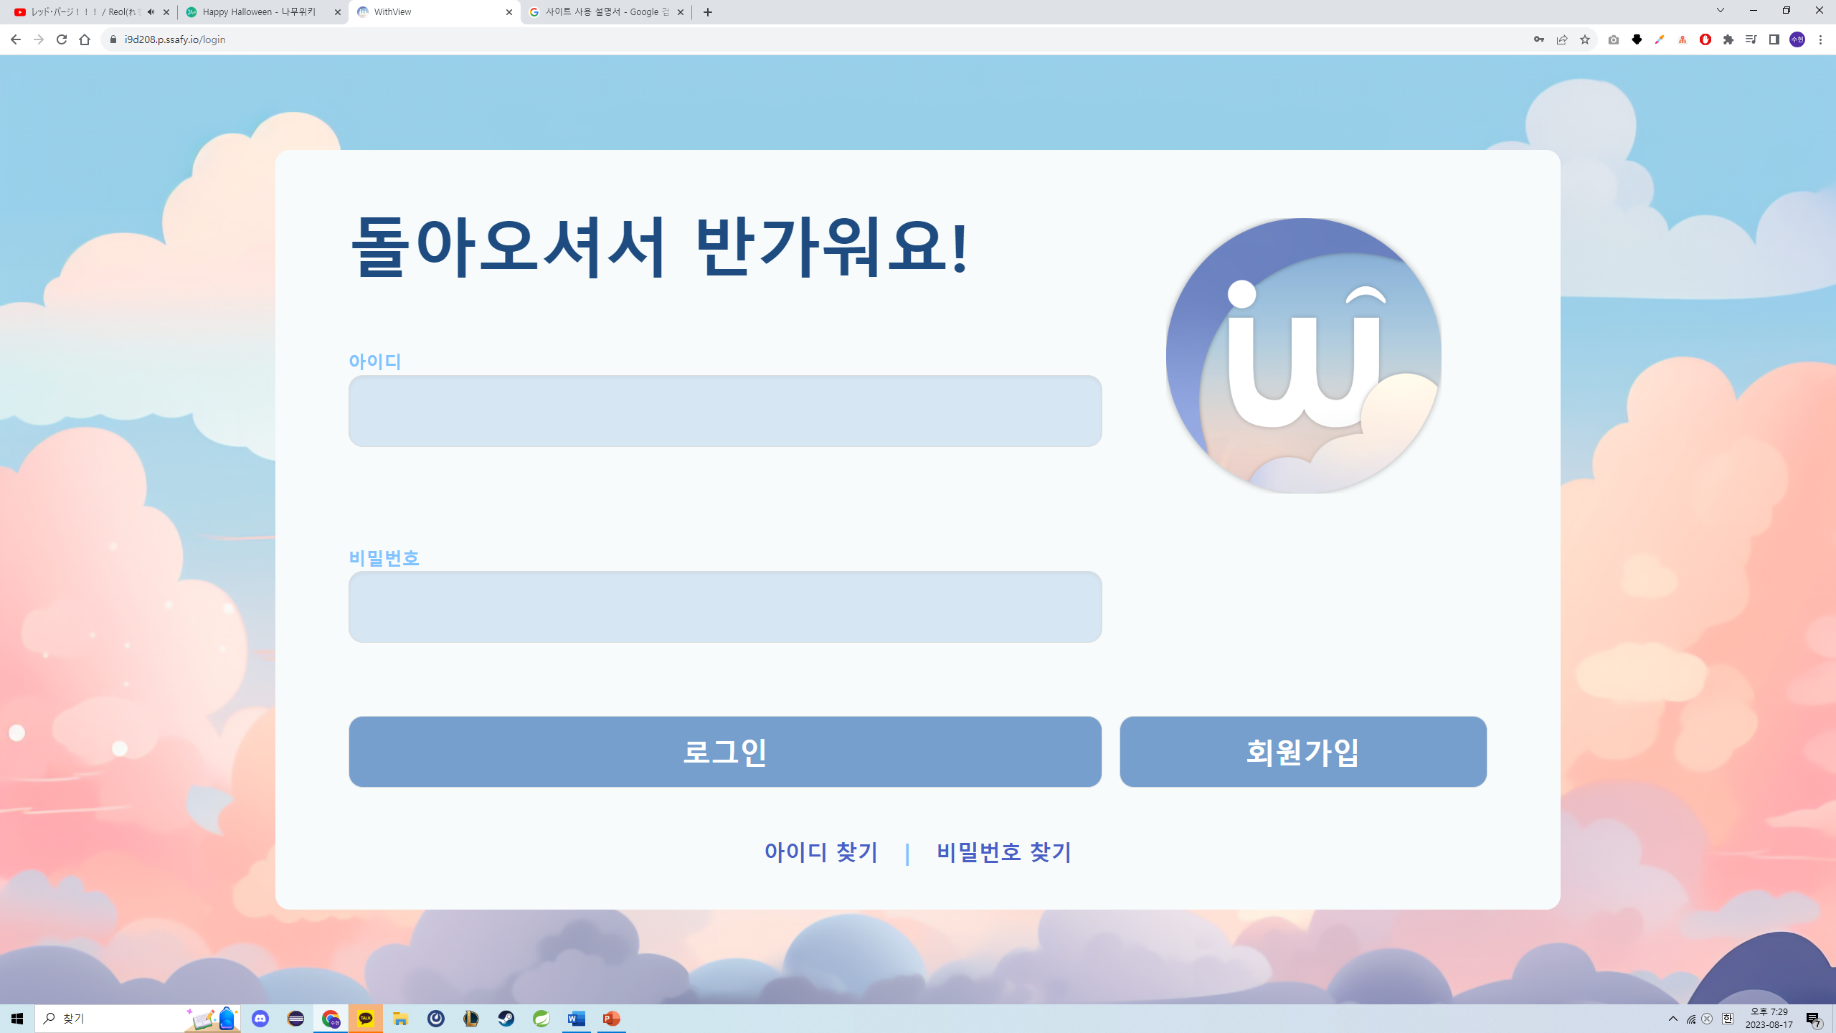
메인 화면
아이디 비밀번호를 입력하여 로그인
버튼을 눌러 회원가입
링크를 눌러 아이디/비밀번호 찾기 가능

Slide 2
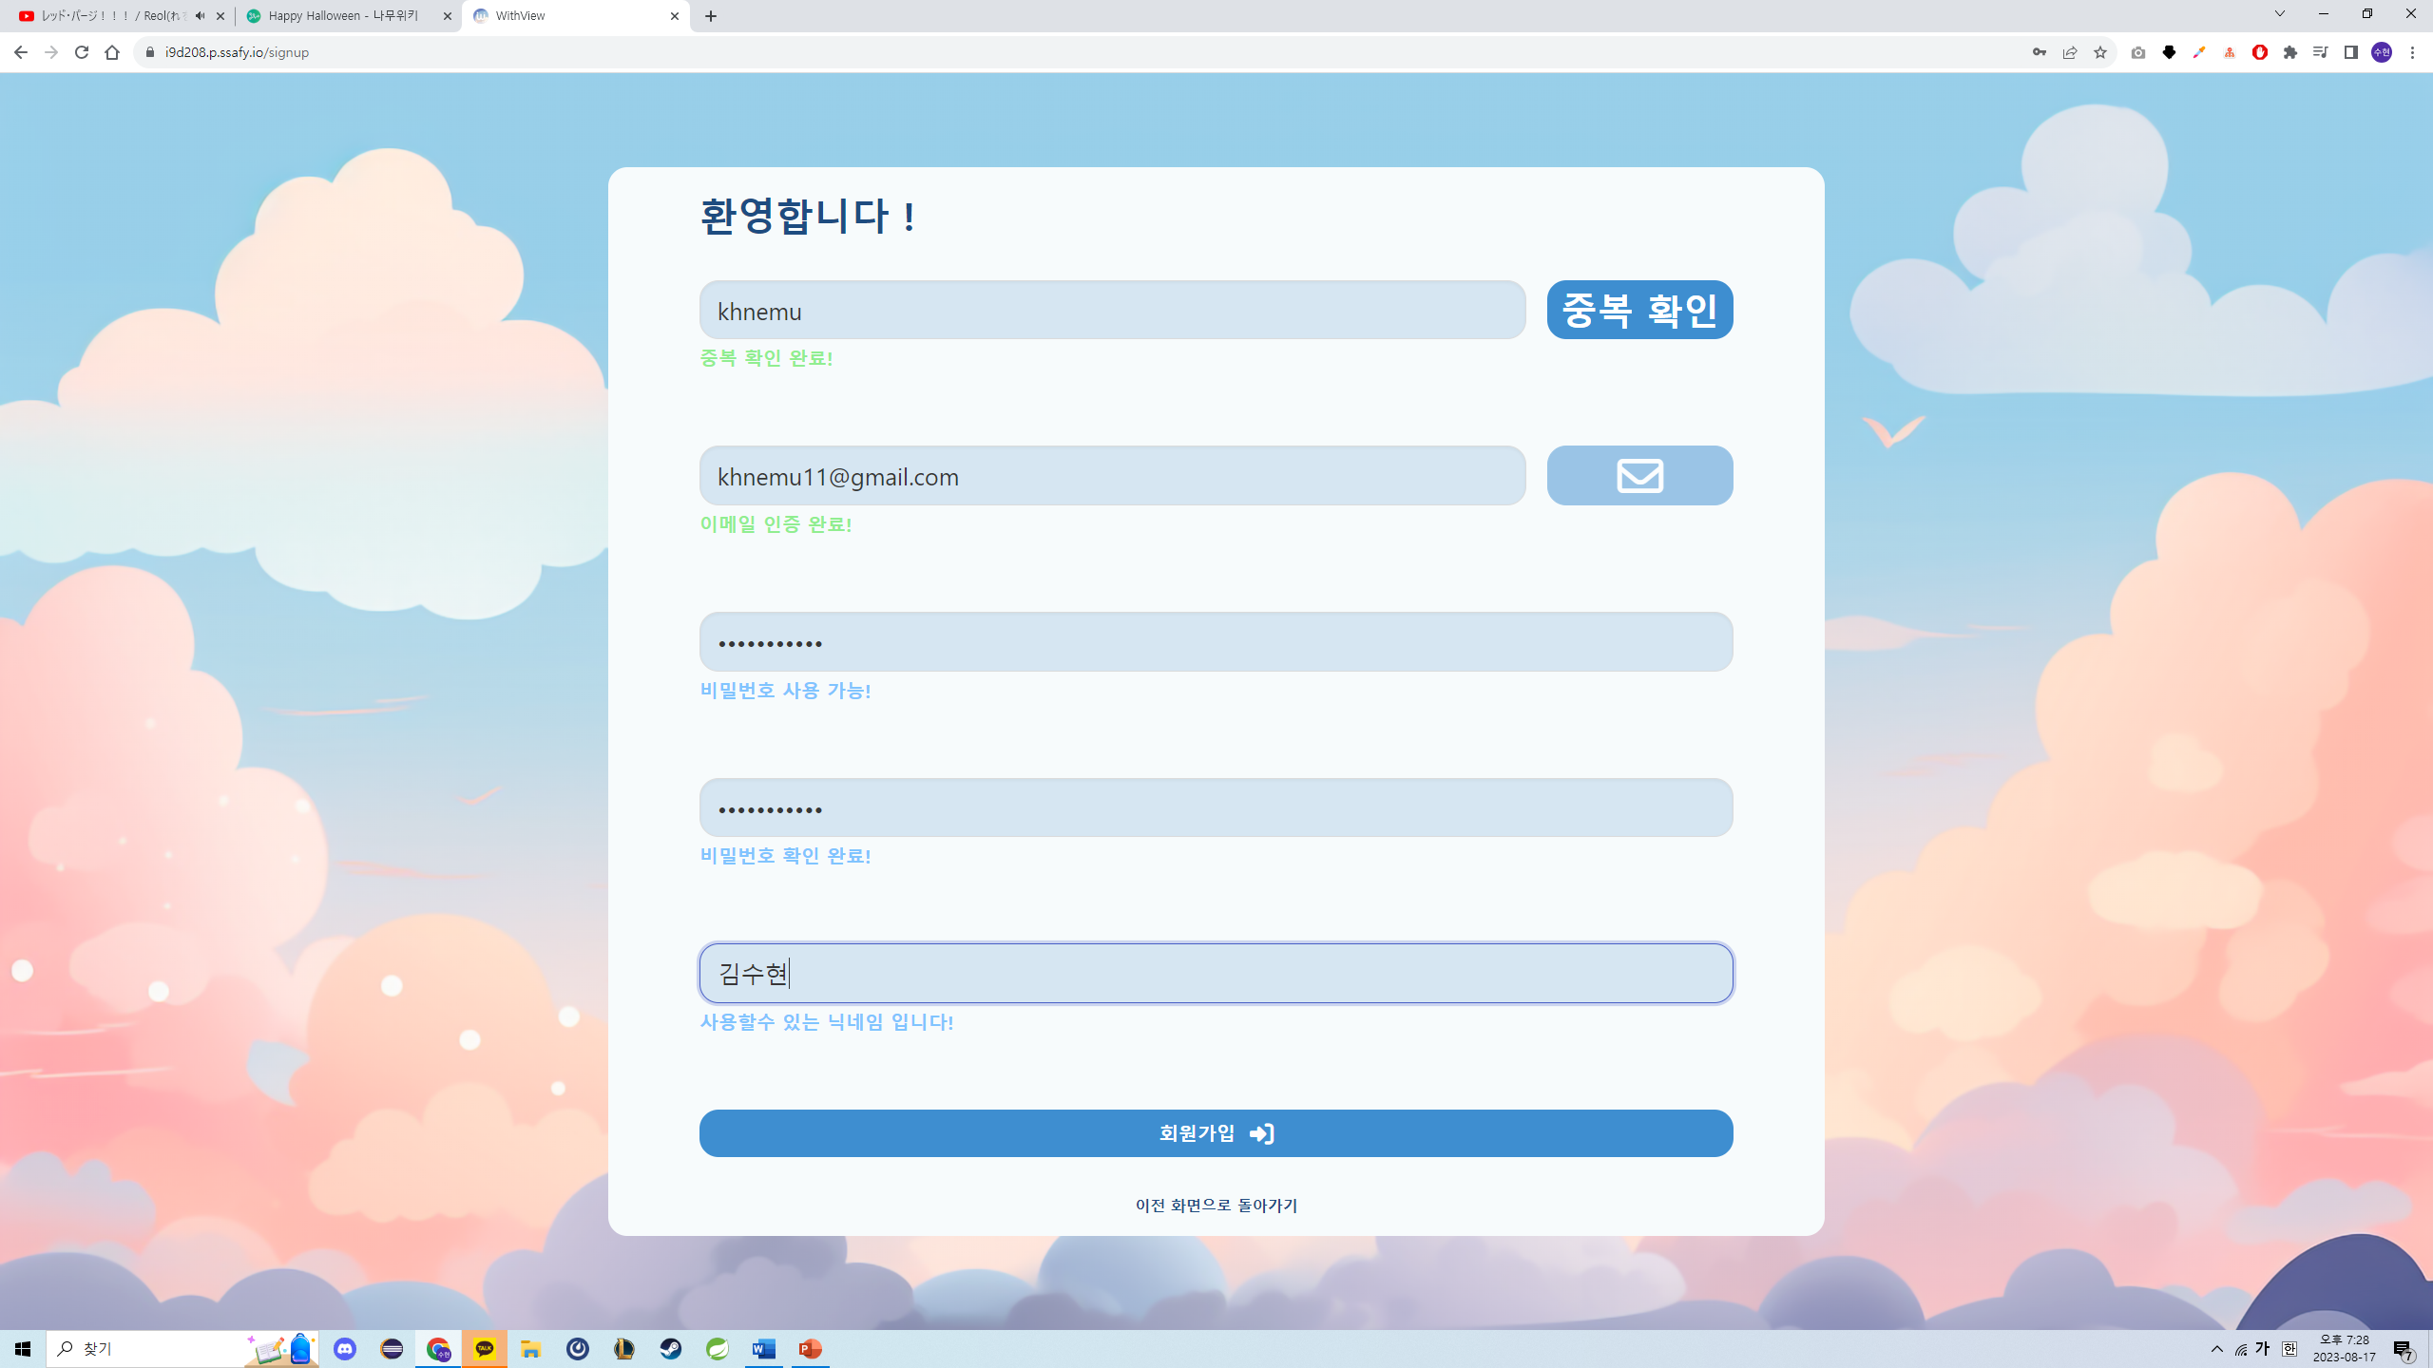
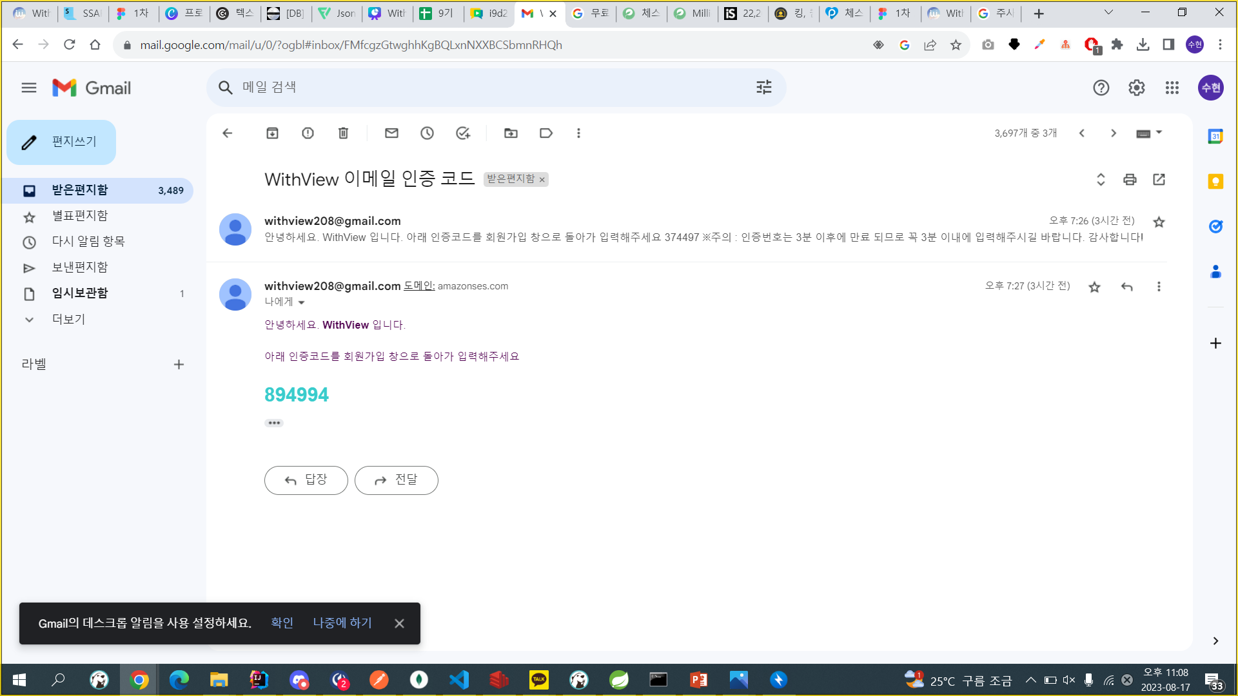
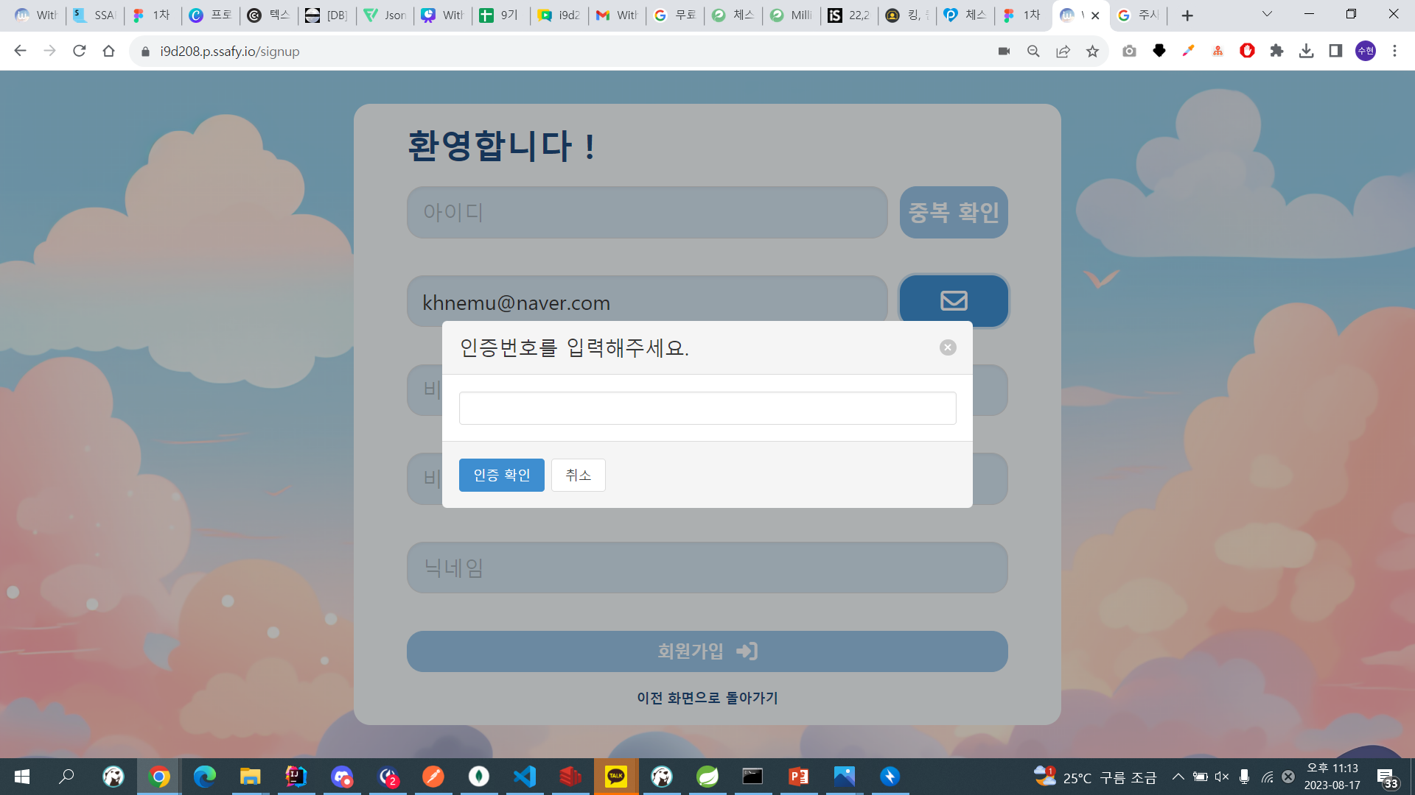
회원가입 화면
1. 이메일 버튼을 눌러 인증메일 발송
2. 이메일에서 인증번호 확인
3. 인증번호 입력
정해진 규칙에 따라 유저 정보 입력

Slide 3
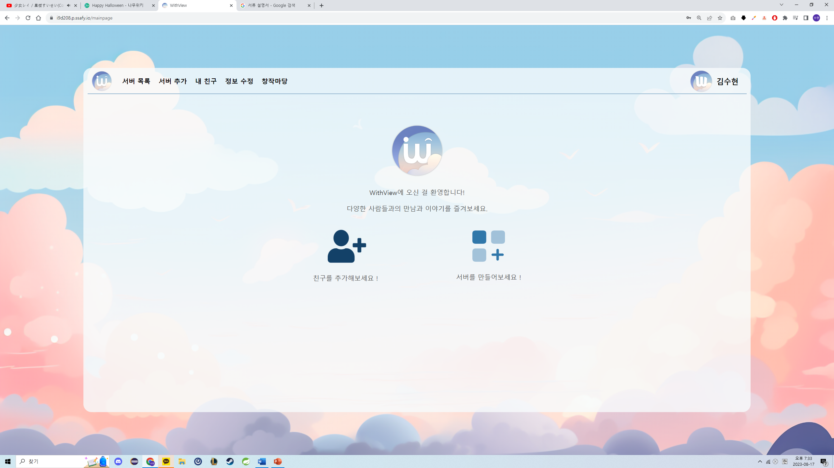
메인화면(등록된 서버가 없는 경우)
로고 클릭 시 메인 화면으로 이동
메뉴 클릭 시 해당 페이지로 이동
프로필 클릭 시 정보 수정 페이지로 이동
서버 추가 페이지로 이동

Slide 4
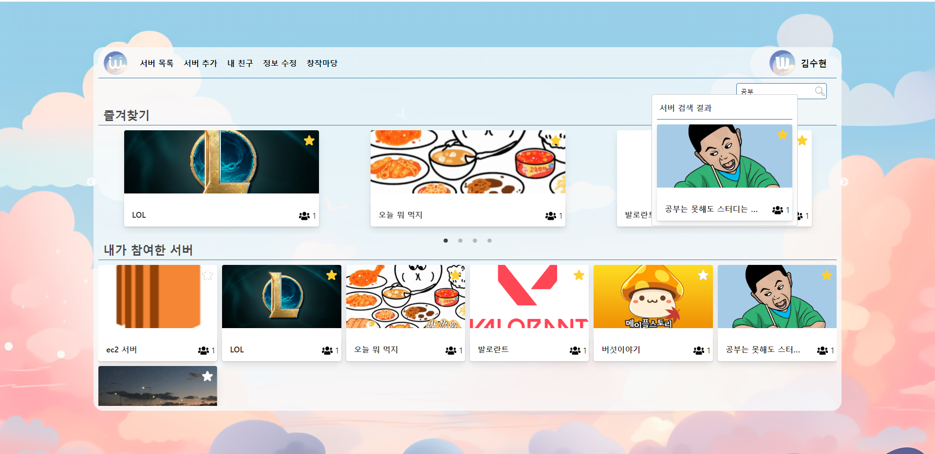
메인화면(등록된 서버가 있는 경우)
서버 이름을 검색하고 엔터를 누르면 참가하고 있는 서버 중 해당 검색어를 포함한 서버를 보여줌
즐겨찾기 슬라이드
이전 버튼
즐겨찾기 슬라이드
다음 버튼
현재 서버의 참가자 인원
별을 누르면 즐겨찾기에 해당 서버가 등록되어 상단에 노출된다.
노란색 : 즐겨찾기 서버
흰색 : 일반 서버
서버(카드 형태)를 클릭하면 해당 서버 페이지로 이동

Slide 5
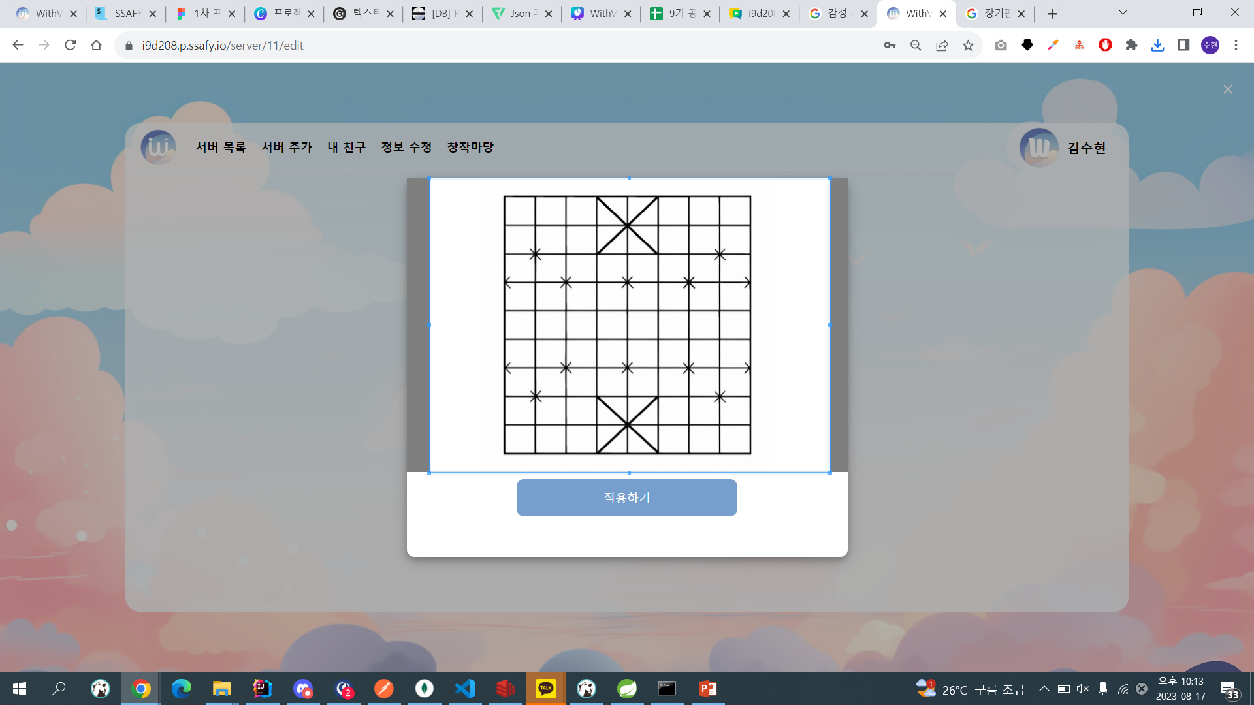
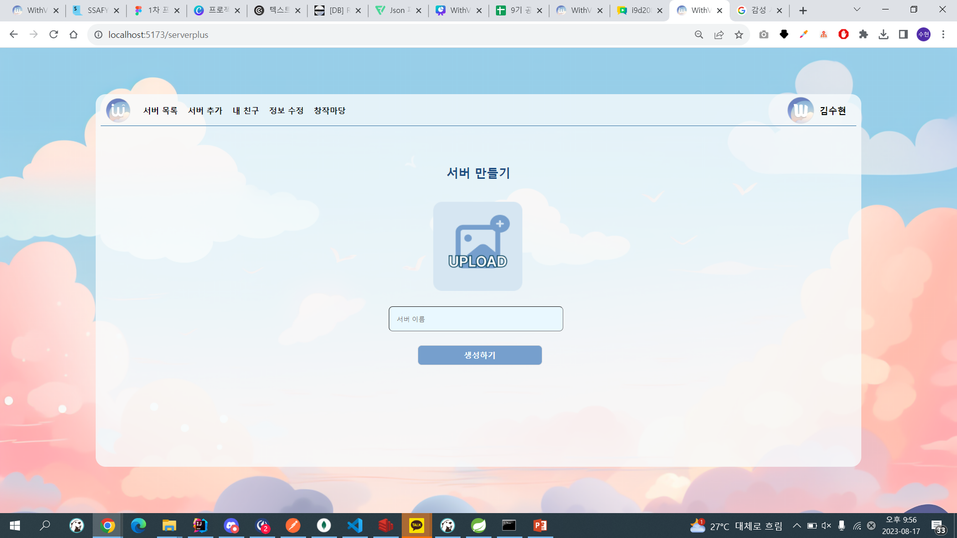
서버 추가 페이지
파란색 테두리로 이미지 크기를 편집한다.
클릭하면 서버 배경 이미지 크기를 편집하는 모달이 나온다.
클릭하면 배경 이미지 편집을 완료한다.
클릭하면 입력한 정보를 바탕으로 서버가 생성된다.

Slide 6
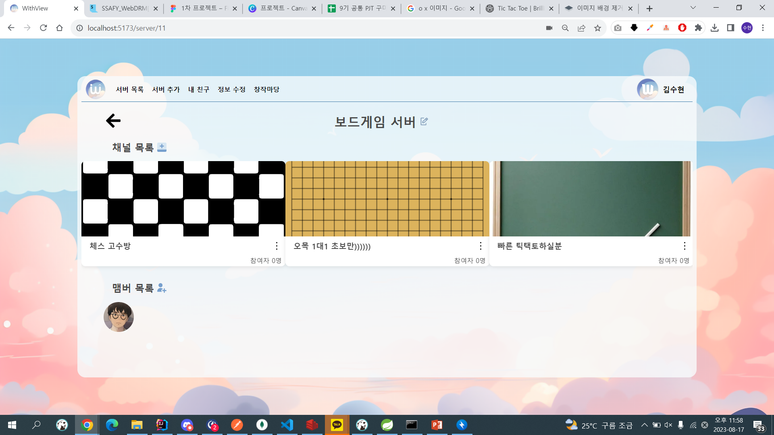
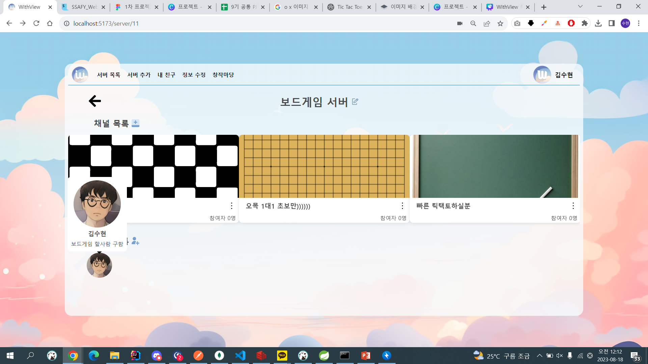
서버 메뉴
서버를 생성한 사람만 볼 수 있는 서버 편집 버튼
뒤로가기 버튼
채널 생성 버튼
채널 편집, 채널 삭제가 들어있는 메뉴
초대 링크를 생성하는 버튼
채널 카드를 클릭하면 해당 채널의 화상채팅방으로 들어간다.
맴버 프로필을 클릭하면 상세 프로필이 보인다
상대방 프로필을 클릭하면 친구 추가를 할 수 있다.

Slide 7
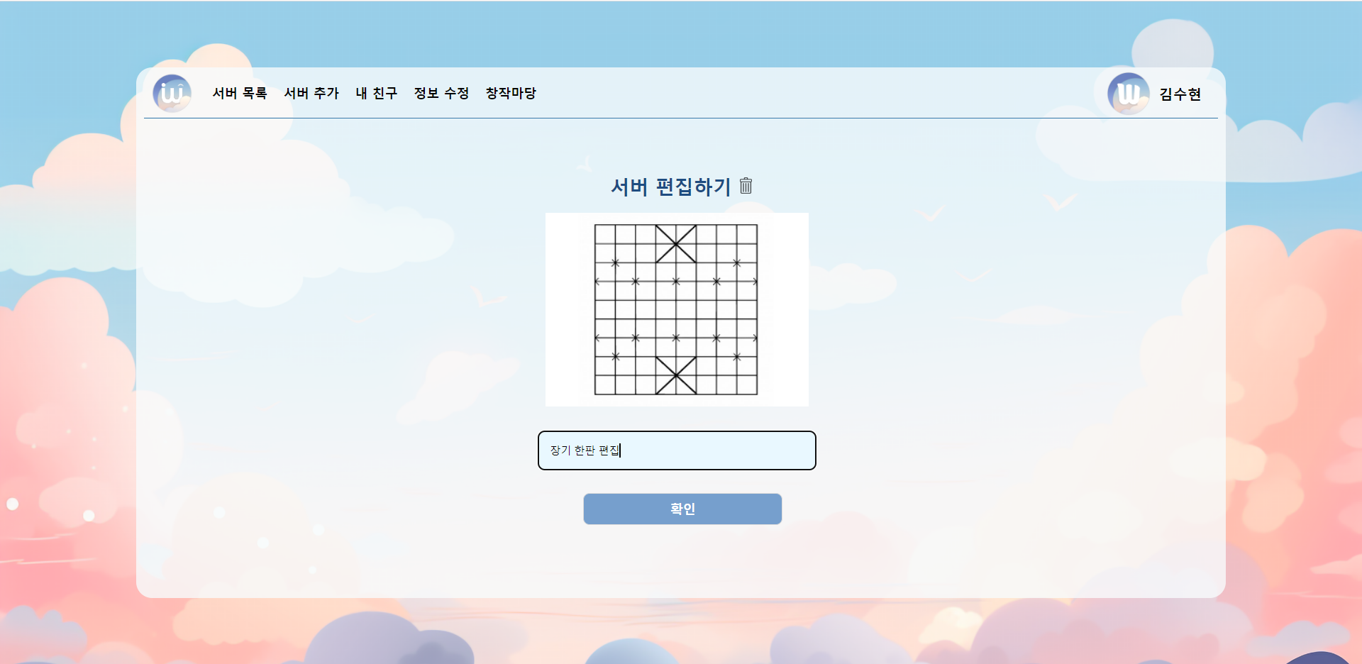
서버 편집 페이지
서버 삭제 버튼
파란색 테두리로 이미지 크기를 편집한다.
클릭하면 배경 이미지 편집을 완료한다.
클릭하면 서버 배경 이미지 크기를 편집하는 모달이 나온다.
클릭하면 입력한 정보를 바탕으로 서버가 수정된다.

Slide 8
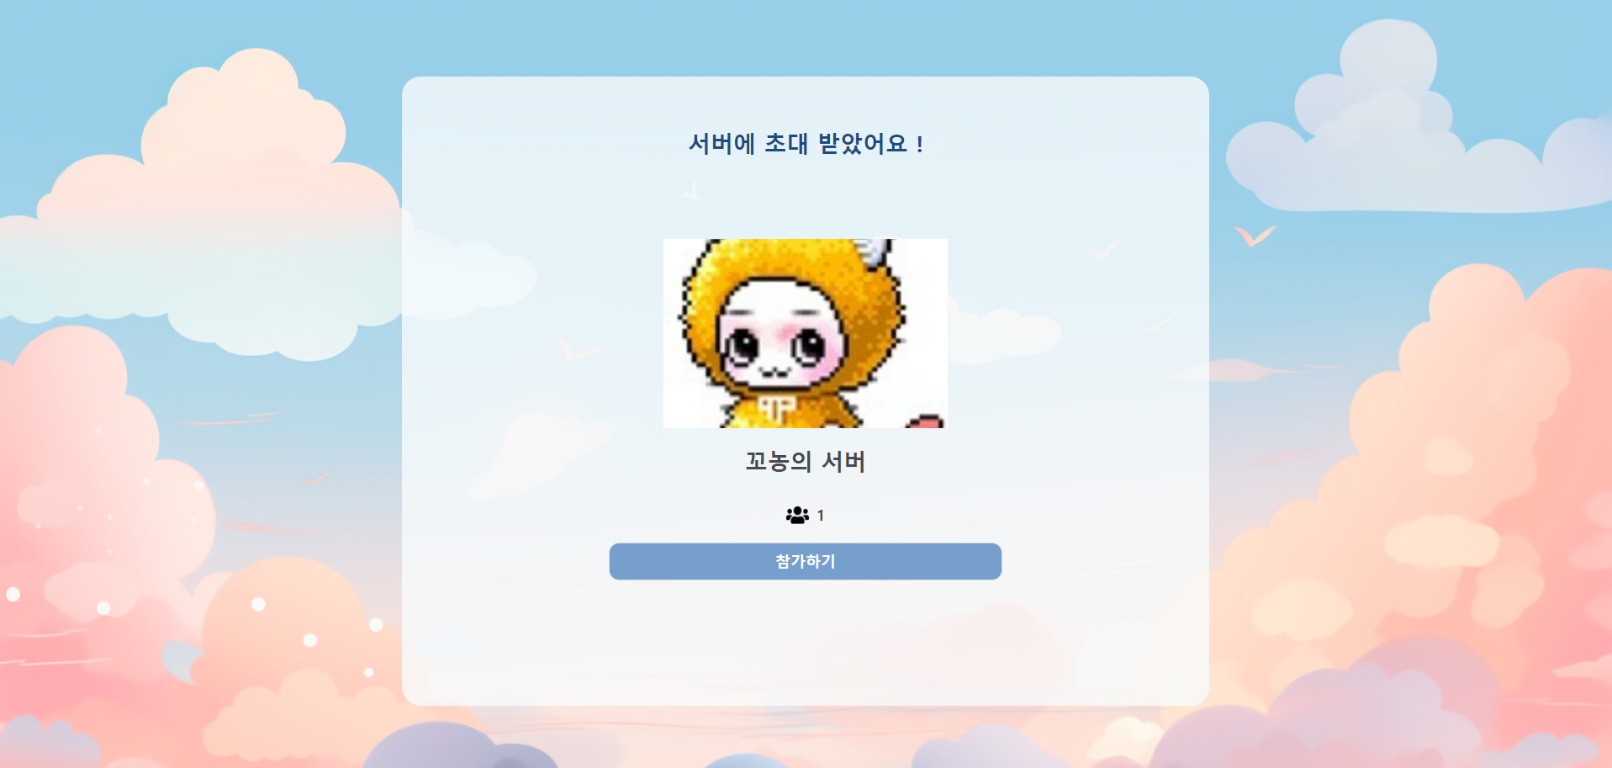
서버 초대 메뉴
버튼을 클릭하고 서버에 가입되어 있지 않으면 서버에 참가한다.

Slide 9
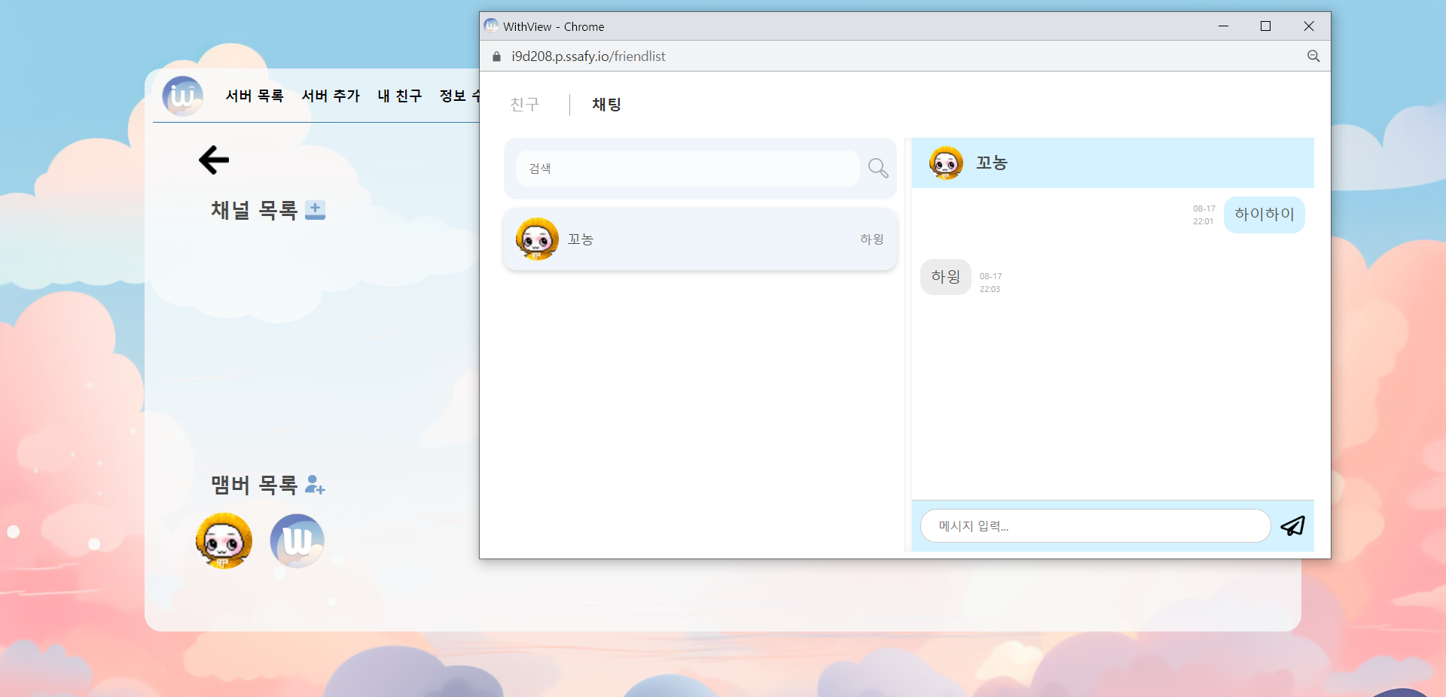
친구 페이지
친구 : 친구 목록과 상태메시지를 확인
채팅 : 참가하고 있는 채팅 목록을 확인
클릭하면 새창으로 친구페이지가 생성된다.
가장 마지막 메시지
오른쪽 버튼을 누르면 채팅을 보낼 수 있다.

Slide 10
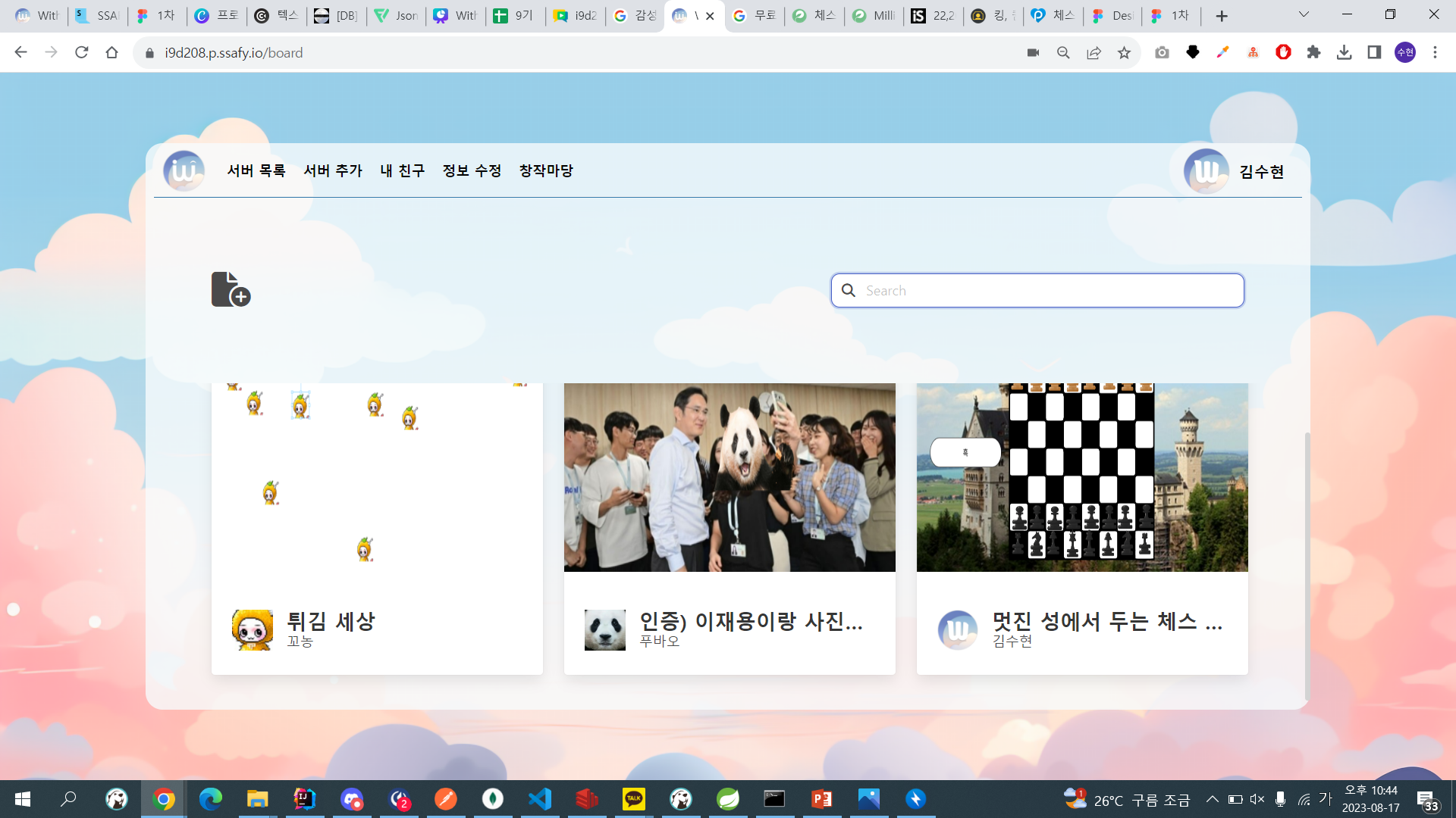
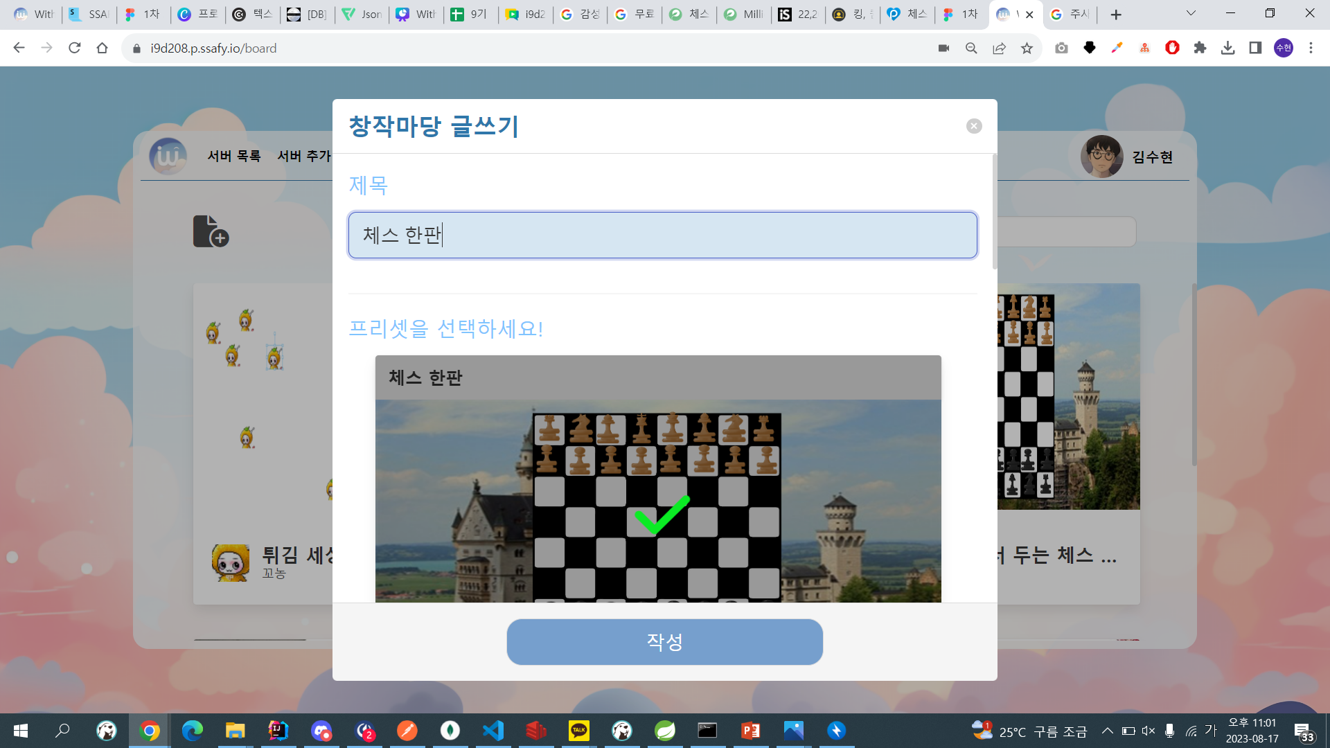
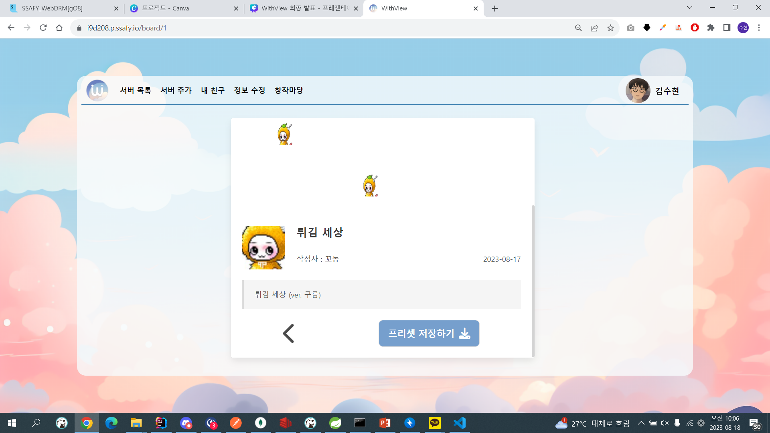
창작마당 페이지
창닫기 버튼
프리셋을 클릭하여 등록할 프리셋 선택
이름 기준으로 프리셋을 검색하여 목록에 노출한다.
프리셋(스티커, 배경화면 모음) 추가 버튼
등록 버튼으로 창작마당 글 올리기
클릭하여 창작마당 글 보기
뒤로가기 버튼
버튼을 클릭하면 해당 게시판의 프리셋이 내 프리셋에 저장됨

Slide 11
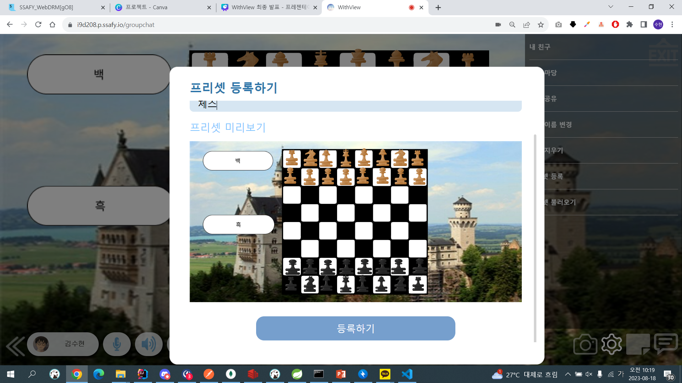
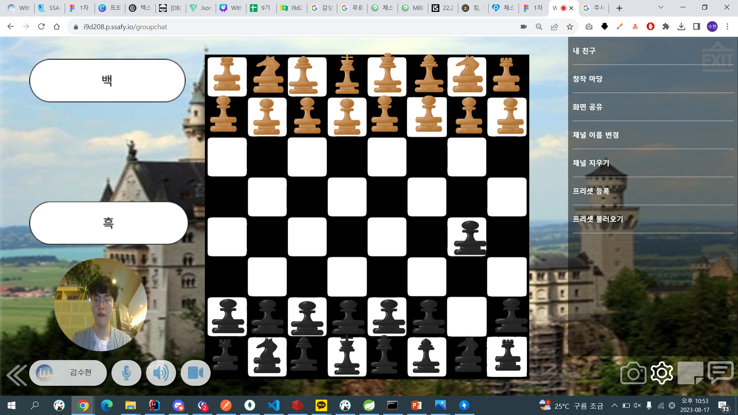
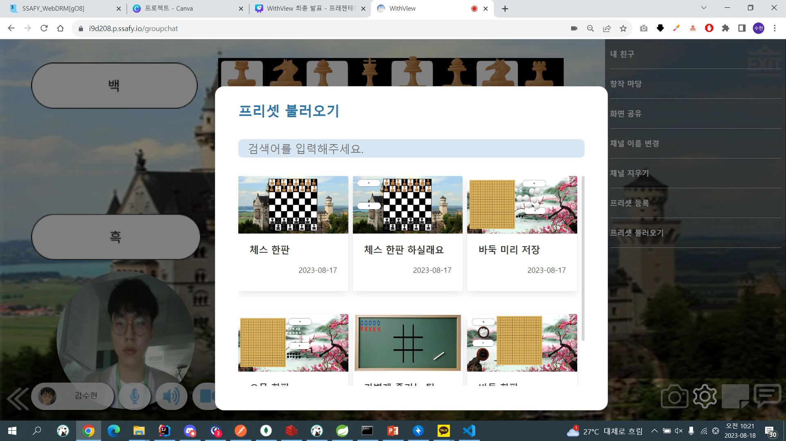
채널 화상 화면 페이지(메인, 기타 기능)
친구 페이지로 이동
창작 마당 페이지로 이동
스티커)
마우스로 이동
우클릭 메뉴로 삭제
한번 클릭으로 크기변환
화면 공유 기능
채널 이름 변경 기능
참가하고 있는 채널 지우기 기능
자신의 캠 화면)
마우스로 이동
한번 클릭으로 크기
변환
등록버튼
이름을 포함하는 프리셋 검색바
메뉴 없애기 | 프로필 이동 | 마이크 끄기 | 스피커 끄기 | 캠화면 끄기
스크린샷 | 기타 기능 | 스티커/배경화면 | 채팅
클릭하면 해당 프리셋이 채널 화면에 적용된다

Slide 12
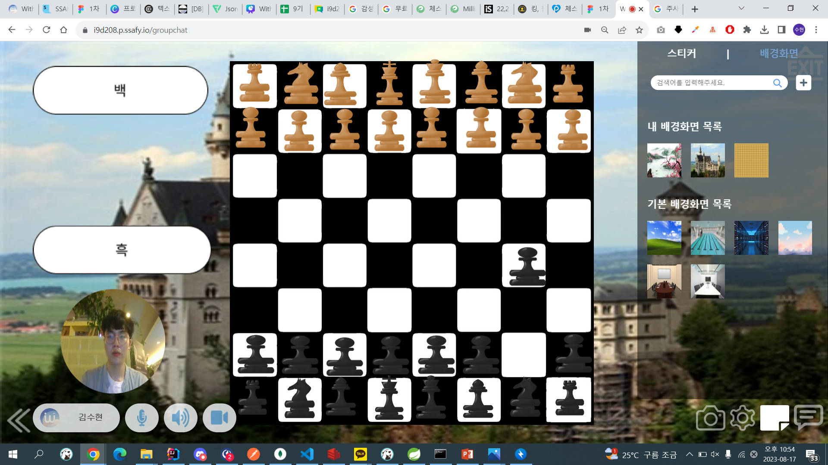
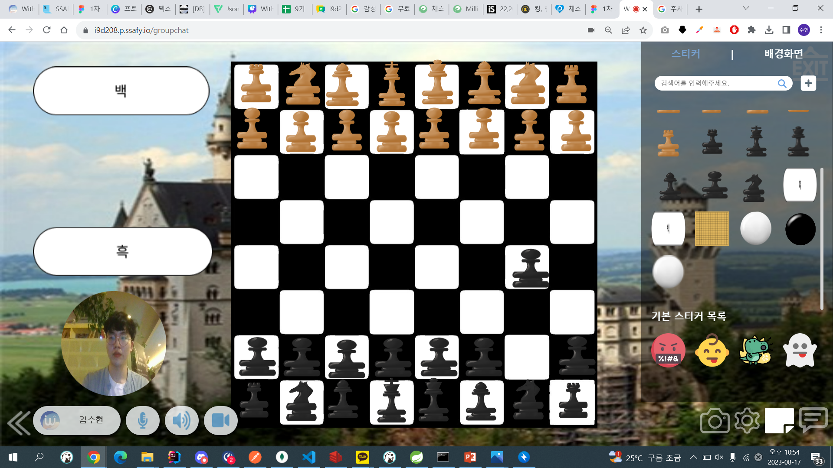
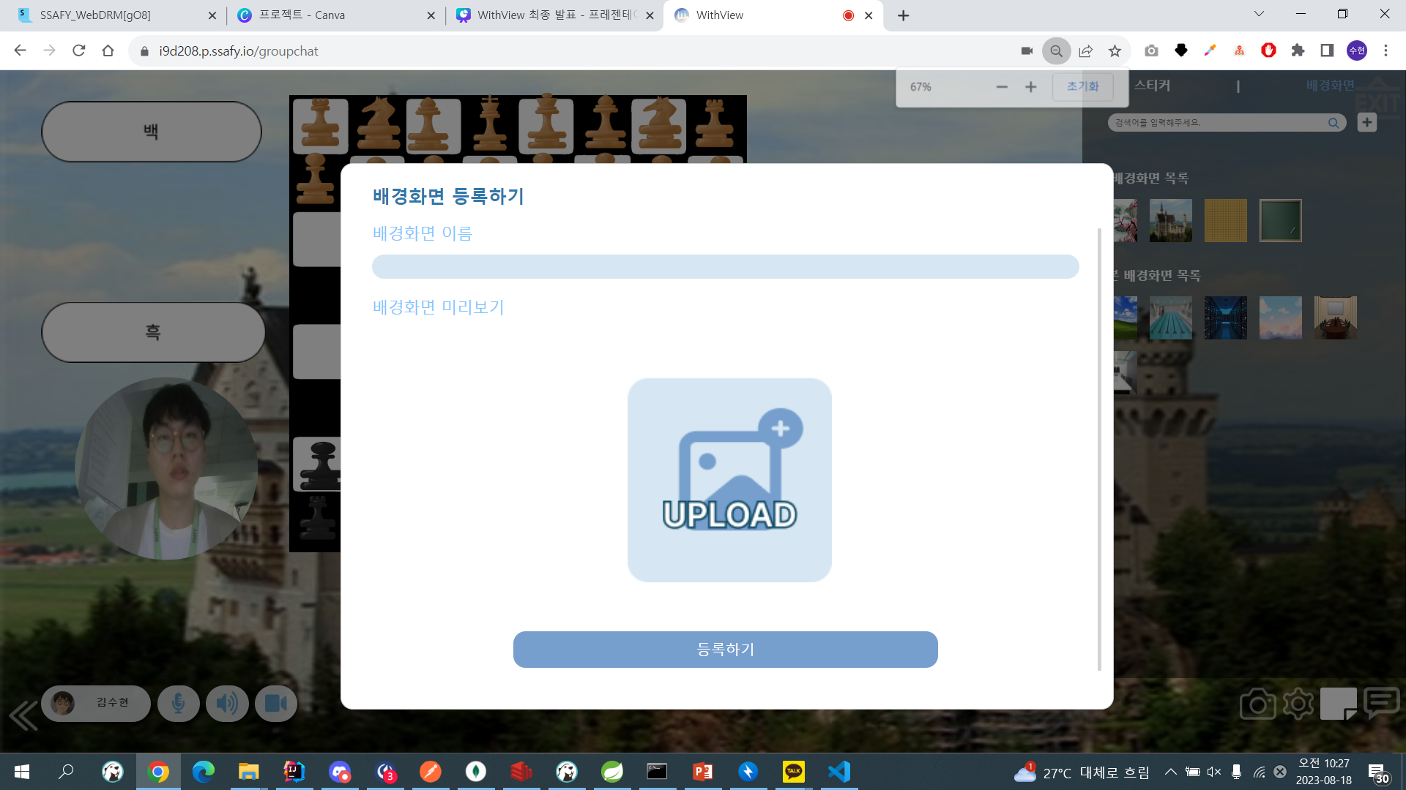
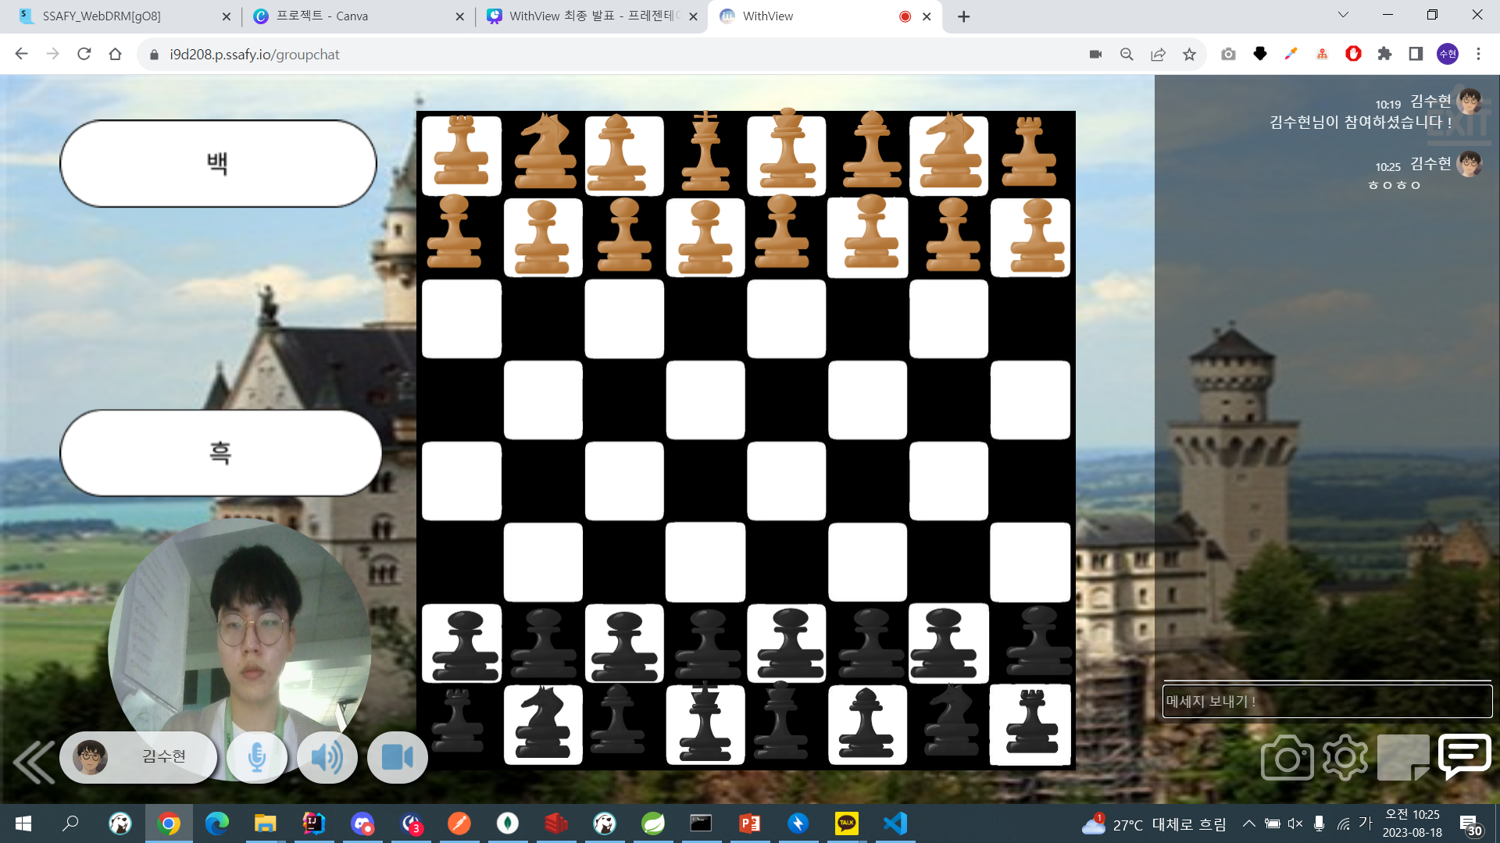
채널 화상 화면 페이지(스티커, 채팅)
버튼 클릭 시 등록하기 모달이 생김
스티커, 배경화면
토글 탭
이미지 등록하기 버튼
스티커/배경화면 등록 버튼
스티커/배경 클릭 시 캔버스에 적용
엔터로 채팅 송신
채팅메뉴 버튼
스티커메뉴 버튼

Slide 13
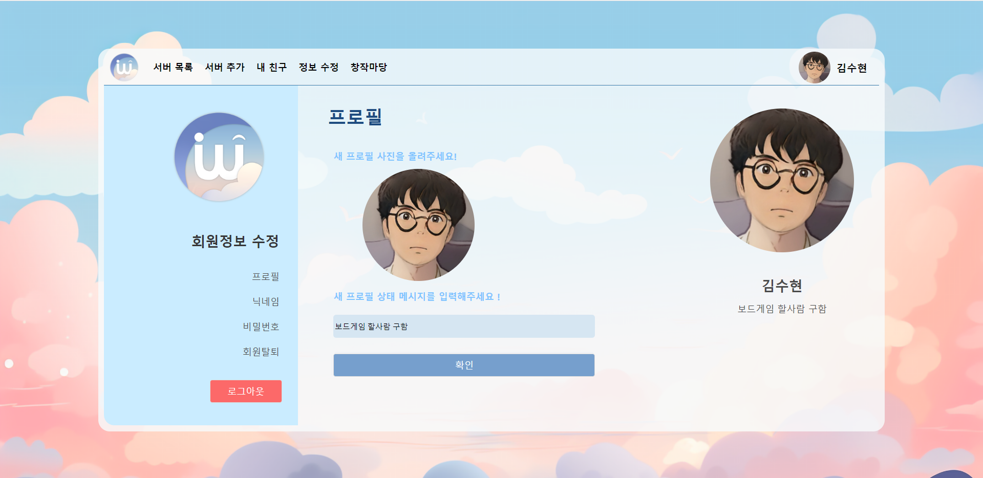
회원정보 수정 페이지
프로필 페이지 닉네임 변경 페이지 비밀번호 변경 페이지 회원 탈퇴 페이지
회원정보 수정 완료 버튼
로그아웃 버튼

Slide 14
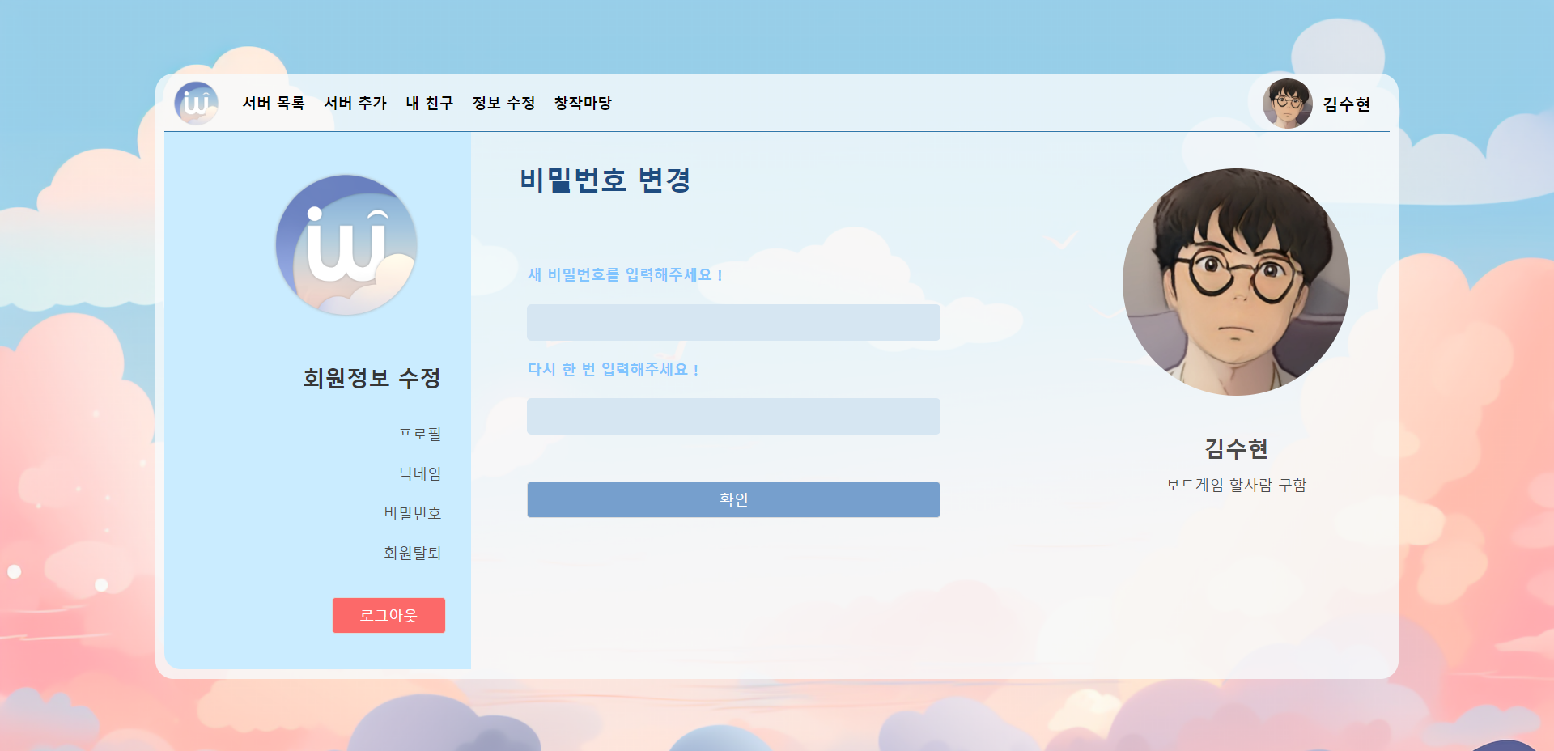
비밀번호 변경 페이지
바꿀 비밀번호를 입력
비밀번호 변경 완료 버튼

Slide 15
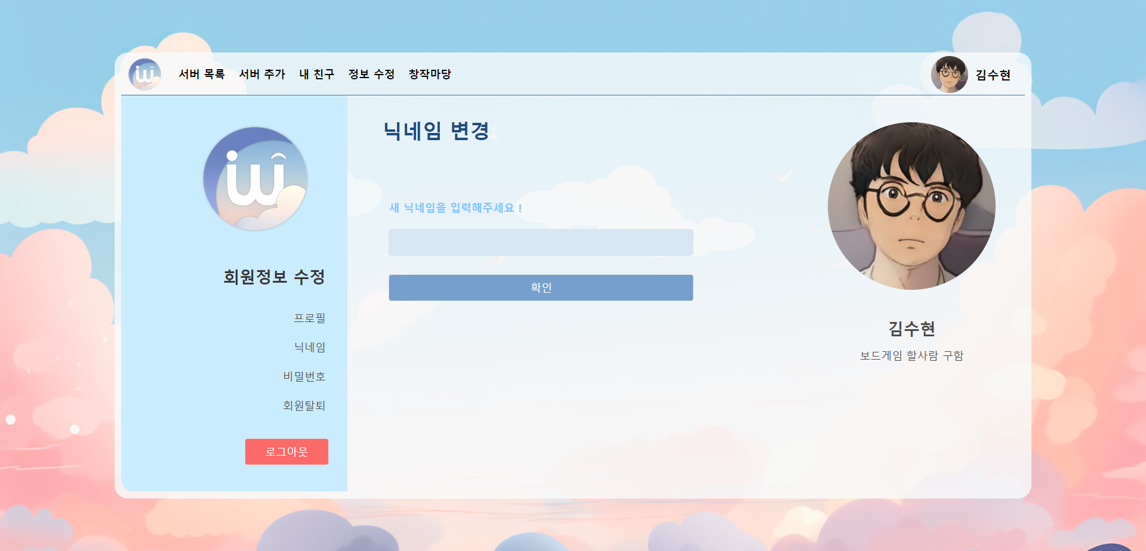
닉네임 변경 페이지
바꿀 닉네임 입력
닉네임 변경 버튼

Slide 16
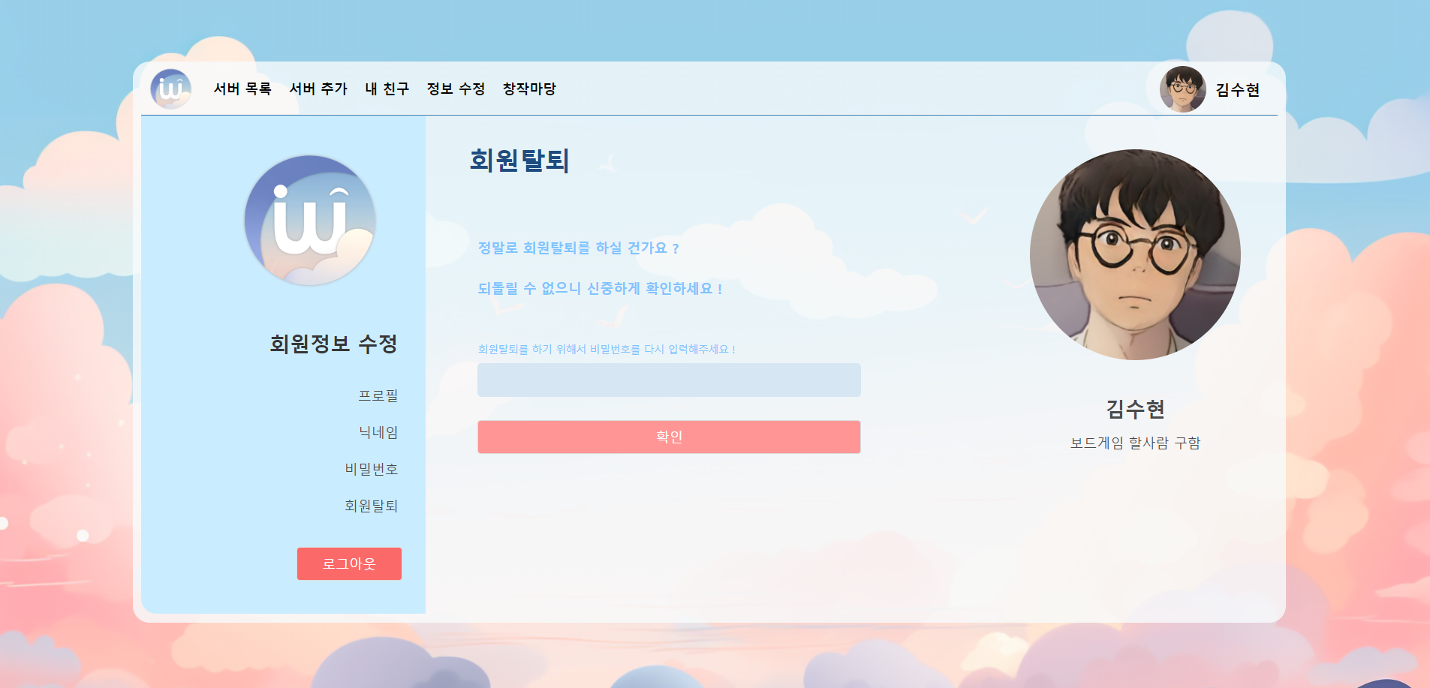
회원탈퇴 페이지
회원 탈퇴를 위한
비밀번호 입력
회원 탈퇴 버튼

